Slide 1



Soutenance PROJET algorithmique & Programmation
Tenu par Tristan LORRIAUX ET LUCAS MAISONNAVE LE 10 décembre 2019

Slide 2
sommaire
Rappel du sujet & présentation des problématiques
Modélisation de la file
Structure de l’algorithme
Cas particulier
Code final de la simulation
Actualisation des données
Résultats
Limites du projet
Conclusion & Test Final

Slide 3
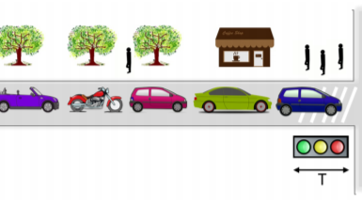

Rappel du sujet & présentation des problématiques
Réaliser une file d’attente
Temps de cycle $T=T_{v}+T_{j}+T_{r}$
Loi exponentielle de paramètre $λ$
Temps de passage proportionnel à α

Slide 4
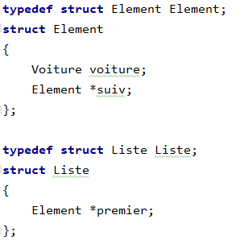
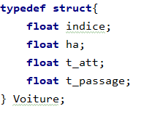
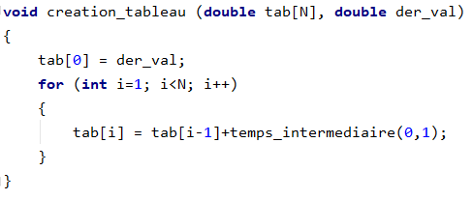
Modélisation de la file
File d’attente: Liste chainée
Voiture: structure
Heures d’arrivées: tableau

Slide 5
Structure de l’algorithme
While ( timer < temps de simulation )
{
While( Feu vert )
{
timer += alpha ;
ajout_voiture(timer) ;
avancer() ;
}
If ( Feu rouge)
{
timer passe à un multiple de Tv (passe au feu vert) ;
ajout_voiture(timer) ;
}
}

Slide 6
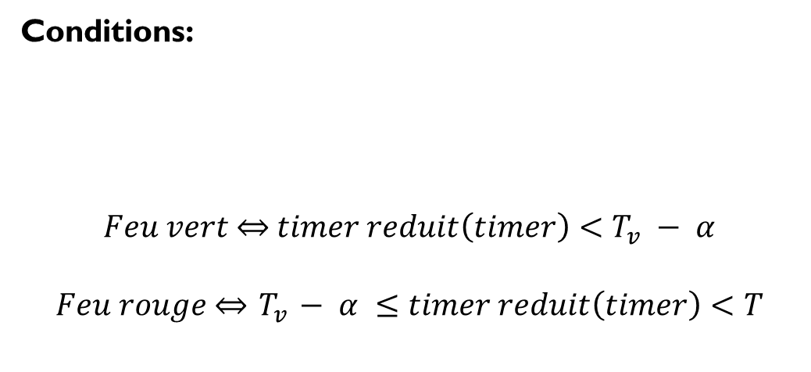
Structure de l’algorithme
Fonctions nécessaires:
avancer()
ajout_voiture(timer)
insertion()
timer_reduit(timer)
Conditions:
$$Feu vert \underset{⇔}{ } timer reduit\left(timer\right)<T_{v} − α$$
$$Feu rouge \underset{⇔}{ }{ T}_{v} − α ≤timer reduit\left(timer\right)<T$$

Slide 7
Cas particulier
While ( timer < temps de simulation )
{
While( Feu vert )
{
timer += alpha ;
ajout_voiture(timer) ;
avancer() ;
}
If ( Feu rouge)
{
timer passe à un multiple de Tv (passe au feu vert) ;
ajout_voiture(timer) ;
}
}
Le feu est vert mais il n’y a pas de voitures dans la file
Fausse les résultats
Solution : tester si la tête pointe vers NULL

Slide 8
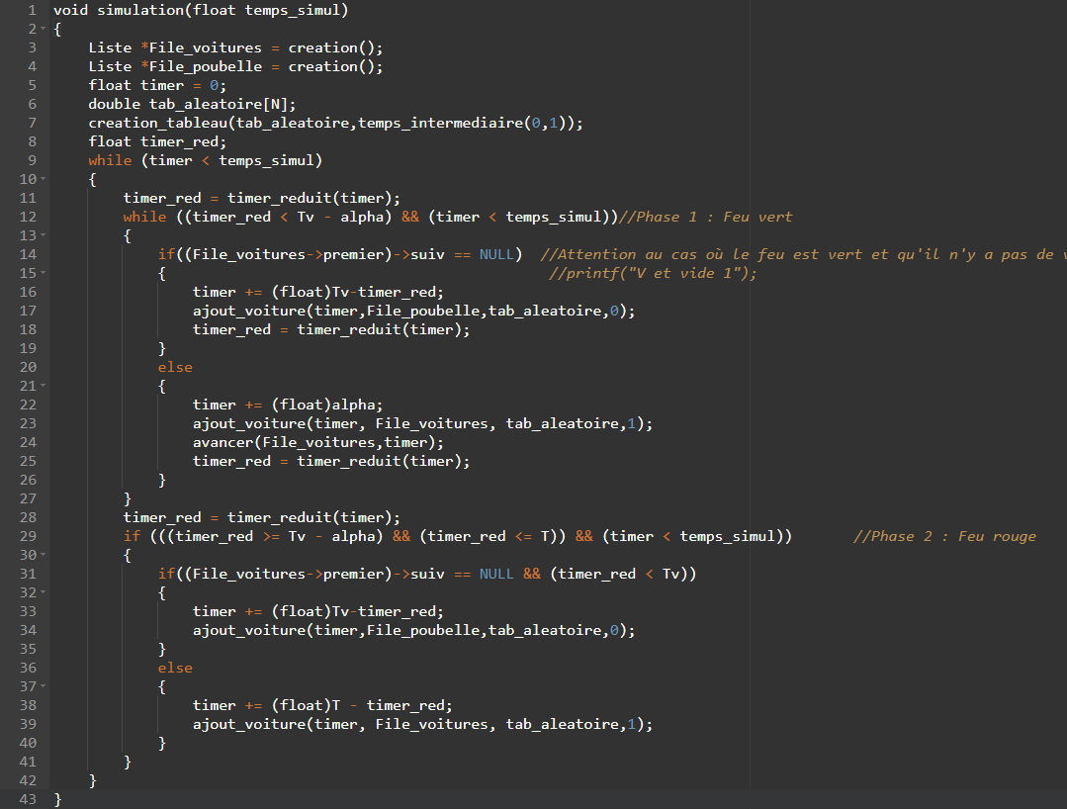
Code final de la simulation

Slide 9
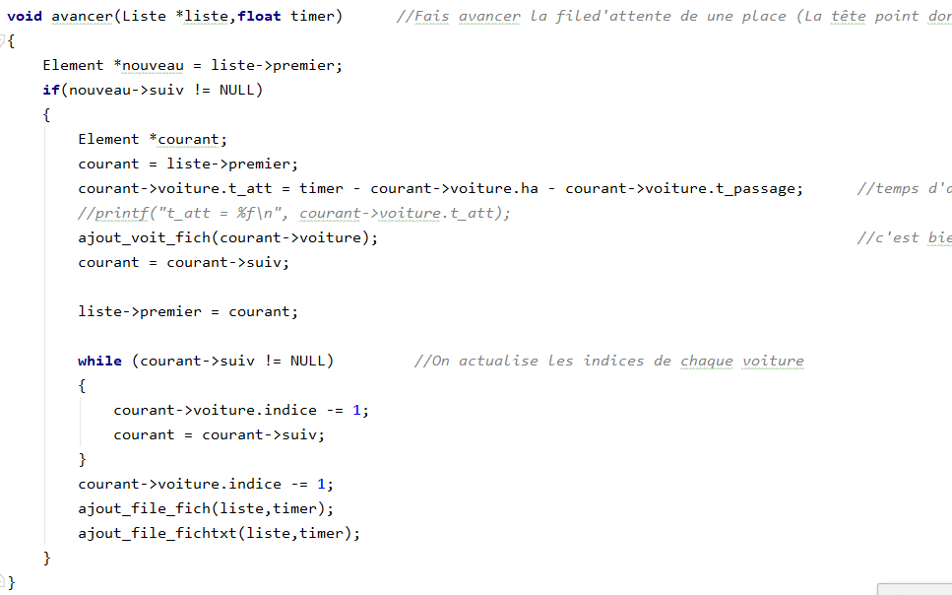
Actualisation des données
Voiture

Slide 10
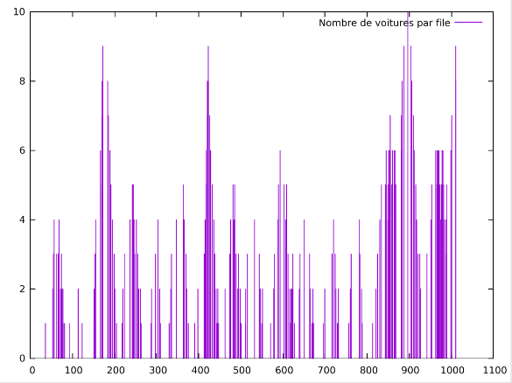
Résultats
$T=60s, α=3, λ=0.15, T_{v}=30s$

Slide 11
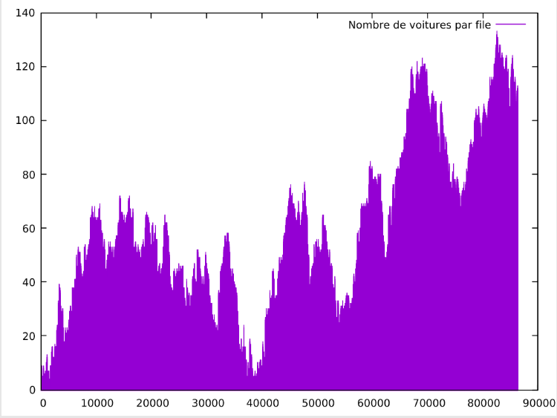

Résultats
Taille max : 133.000000
Taille moyenne : 56.591576
Temps de réponse moyen : 275.658966s
$$λ=0.15$$

Slide 12
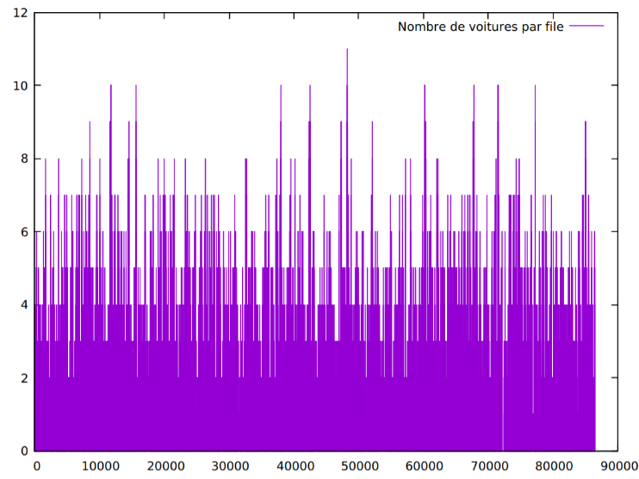

Résultats
Taille max : 14.000000
Taille moyenne : 3.441389
Temps de réponse moyen : 23.531494s
$$λ=0.12$$

Slide 13


Limite du projet
Calcul de la moyenne
$$\overline{f}= \frac{1}{T}\int_{0}^{T}{f\left(t\right)dt}$$

Slide 14
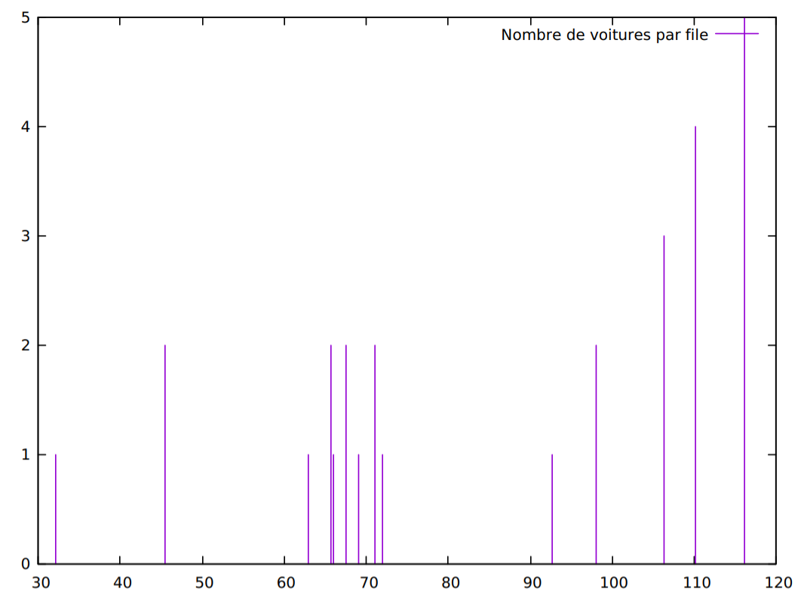
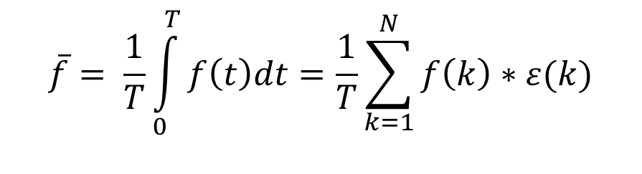

Calcul de la moyenne
$$\overline{f}= \frac{1}{T}\int_{0}^{T}{f\left(t\right)dt}=\frac{1}{T}\sum_{k=1}^{N}{f\left(k\right)∗ε(k)}$$
$ε\left(1\right) ε(2)$

Slide 15

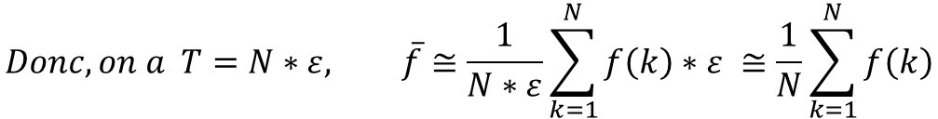
Calcul de la moyenne
$$\overline{f}= \frac{1}{T}\int_{0}^{T}{f\left(t\right)dt}=\frac{1}{T}\sum_{k=1}^{N}{f\left(k\right)∗ε(k)}$$
$$Si λ est assez grand pour la valeur de T utilisé :$$
$$∀k, ε\left(k\right)≅ ε$$
$$Donc, on a T=N∗ε, \overline{f}≅\frac{1}{N∗ε}\sum_{k=1}^{N}{f\left(k\right)∗ε} ≅\frac{1}{N}\sum_{k=1}^{N}{f\left(k\right)}$$

Slide 16
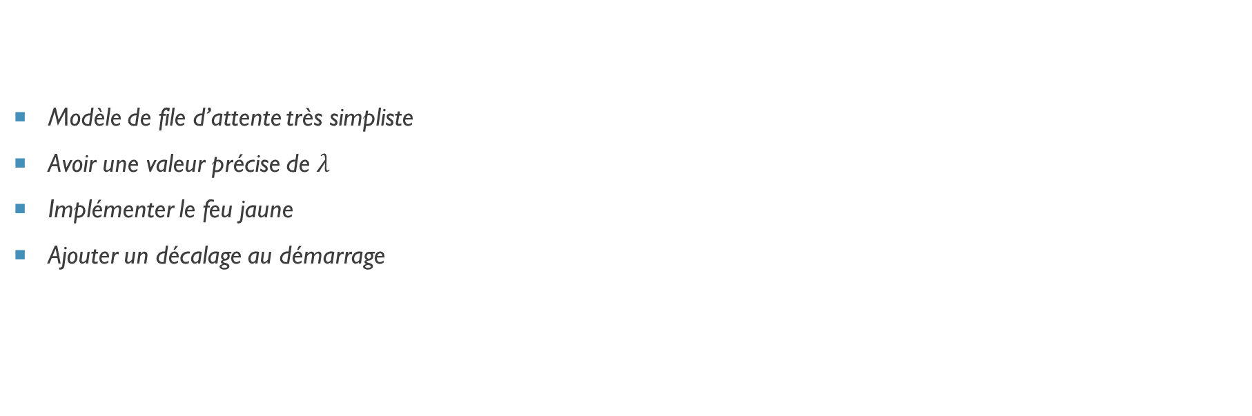
Conclusion & TEST FINAL
Modèle de file d’attente très simpliste
Avoir une valeur précise de $λ$
Implémenter le feu jaune
Ajouter un décalage au démarrage

